Slide 1
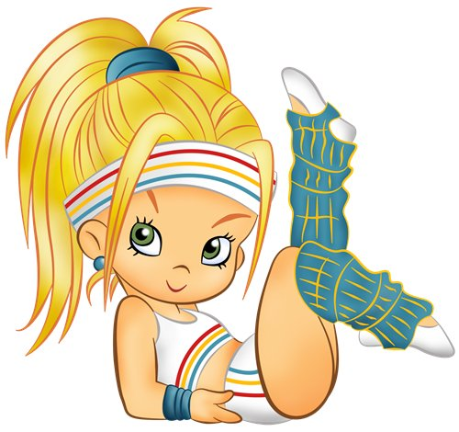
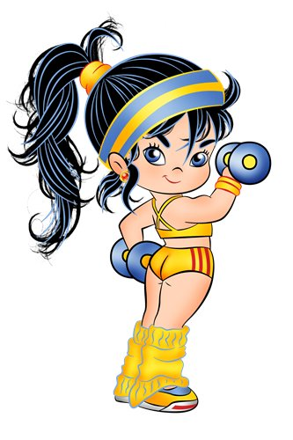
Муниципальное дошкольное образовательное учреждение «Ласточка»
Конспект НОД по формированию ЗОЖ
«Рассеянный Джованни»
Подготовила воспитатель старшей
группы компенсирующей направленности
Строкова Елена Алексеевна
город Ноябрьск 2015г

Slide 2
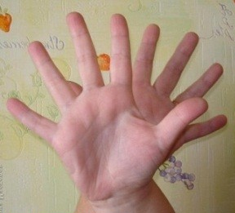
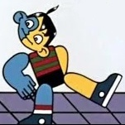
Джовани растеряшка и здоровье
Джованни-потеряй потерял в пути трамвай,
Потерял в ненастье голос,
Потерял последний волос, потерял он аппетит
(Пусть нашедший возвратит),
Зонтик потерял и палку,
Голову (пустой – не жалко),
Потерял на небе луч, от своей калитки ключ,
Кошку, адрес новоселья….
Но не потерял веселья!
Пальцы встали дружно в ряд:
Десять крепеньких ребят
Эти два – всему указки
Все покажут без подсказки
Пальцы – два середнячка,
Два здоровых бодрячка
Ну, а эти – безымянны,
Молчуны, всегда упрямы
Два мизинца – коротышки,
Непоседы и плутишки.
Пальцы главные средь них, -
Два больших и удалых

Slide 3
Собери Джованни из частей
Плечи, руки, голова

Slide 4
Два братца через дорогу живут, А друг друга не видят...
после ответа детей нажимай на прямоугольник
Разберемся вместе, дети, для чего глаза на свете? И зачем у всех у нас на лице есть пара глаз? Ты закрой глаза ладошкой, посиди совсем немножко, Где кроватка, где окно? Странно, скучно и обидно- Ничего вокруг не видно. Нужно помнить каждый час, Как важны глаза для нас!

Slide 5
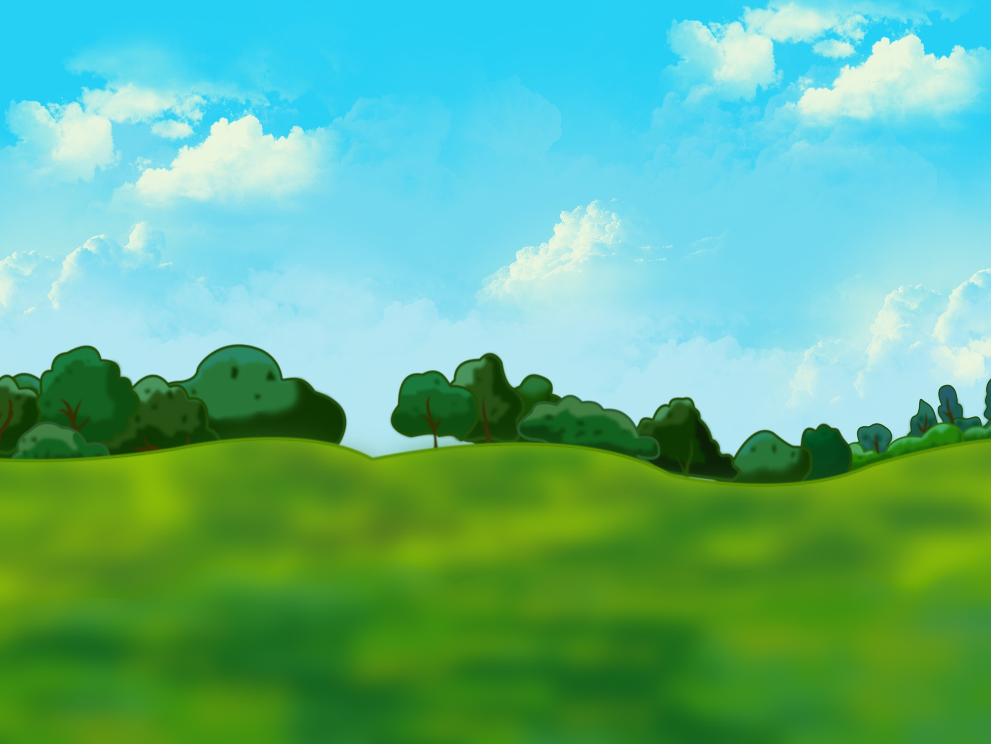
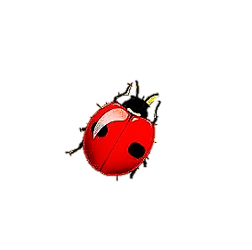
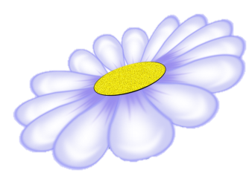
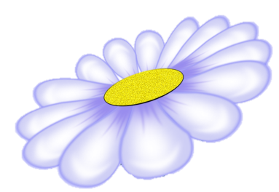
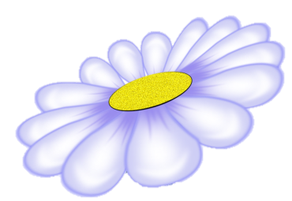
Всю неделю по - порядку, Глазки делают зарядку.
Без гимнастики, друзья, Нашим глазкам жить нельзя!

Slide 6
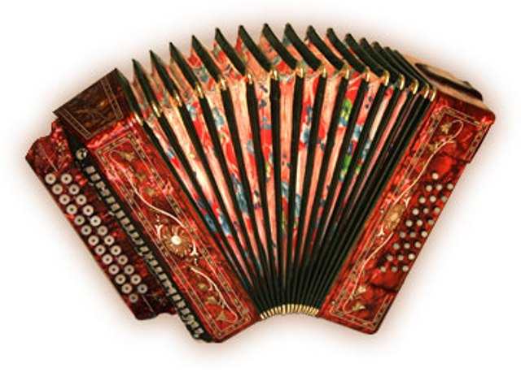
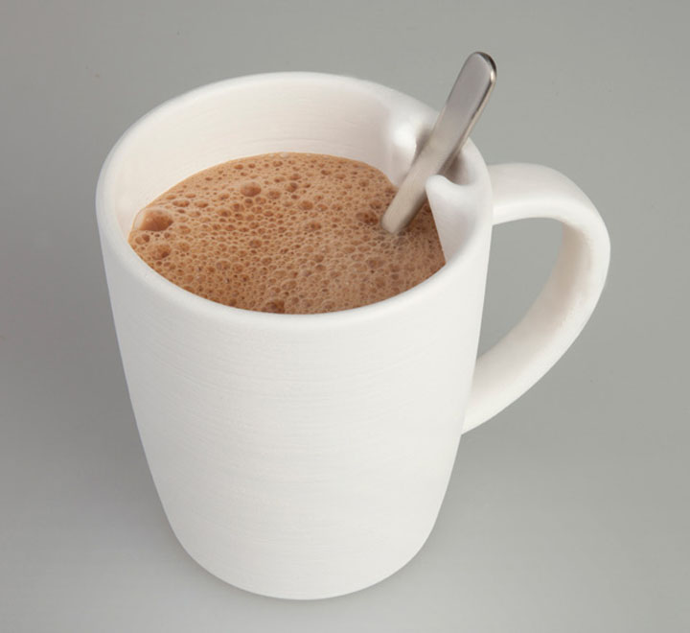
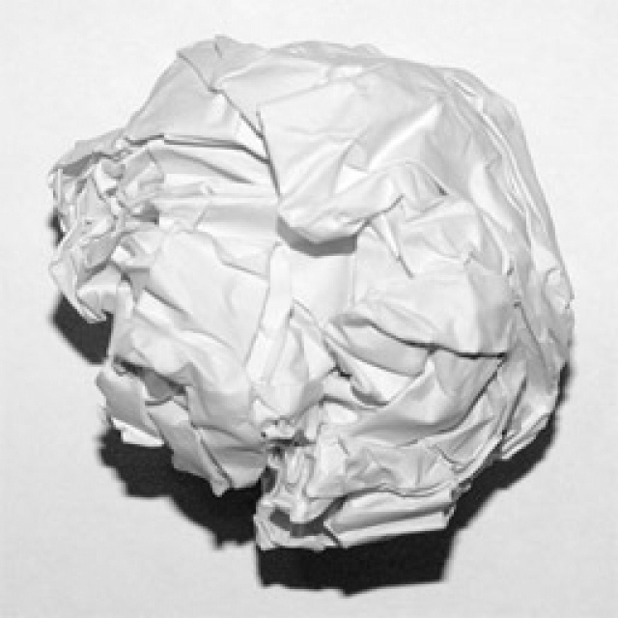
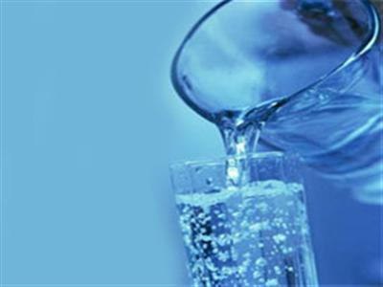
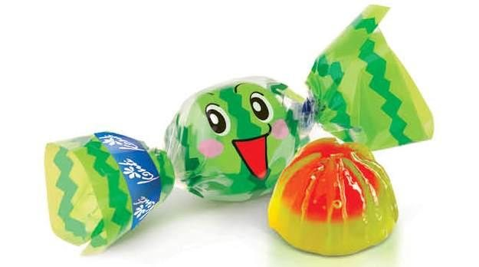
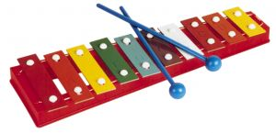
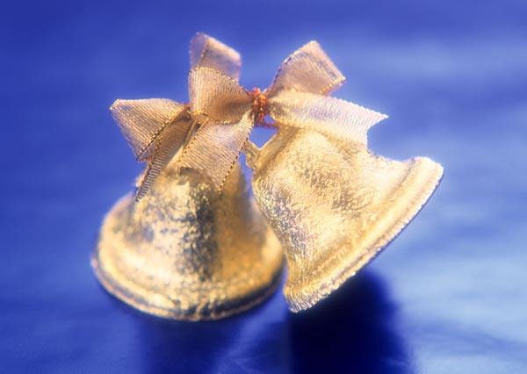
«Что звучит?»
бумага
вода
колокольчик
гармошка
ложка
конфета
металофон
после ответа детей нажимай на нужный круг

Slide 7
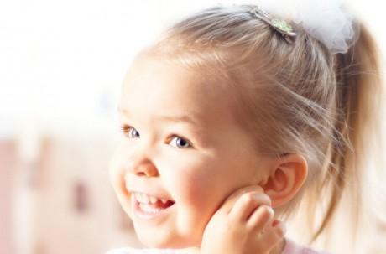
Чтобы уши не болели,
Разомнем мы их скорее
Вот сгибаем, отпускаем
И опять все повторяем
Козелок мы разомнем
По уху пальчиком ведем
И ладошкой прижимаем,
Сильно- сильно растираем

Slide 8
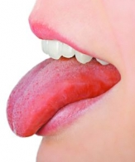

Slide 9
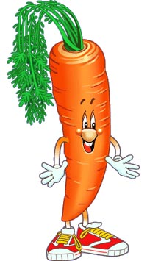
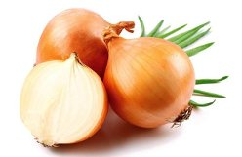
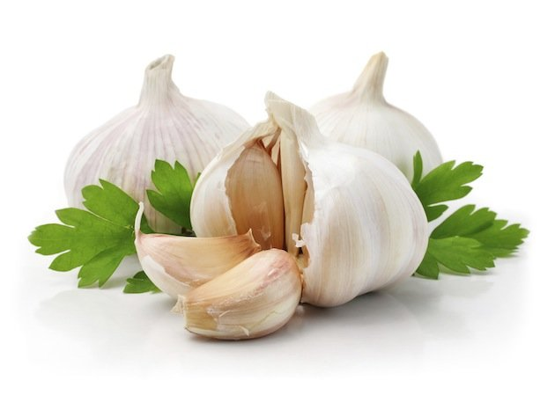
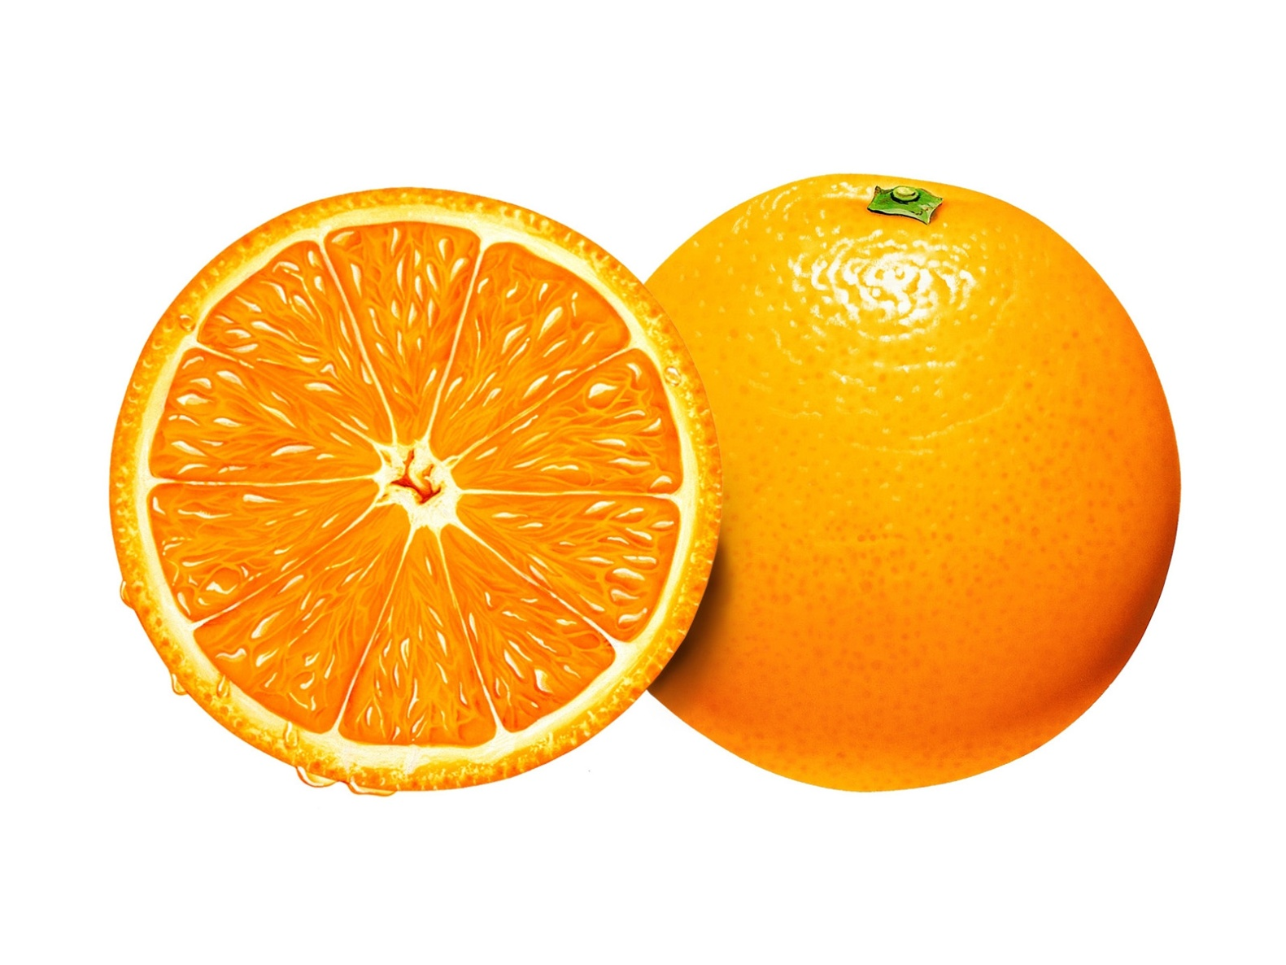
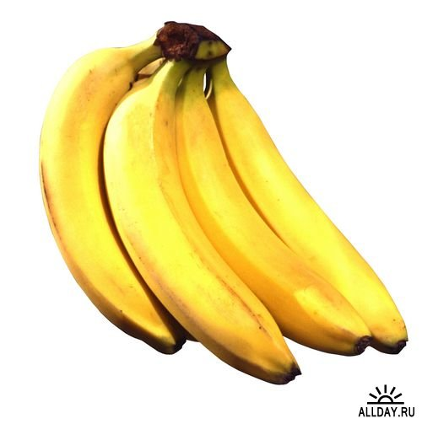
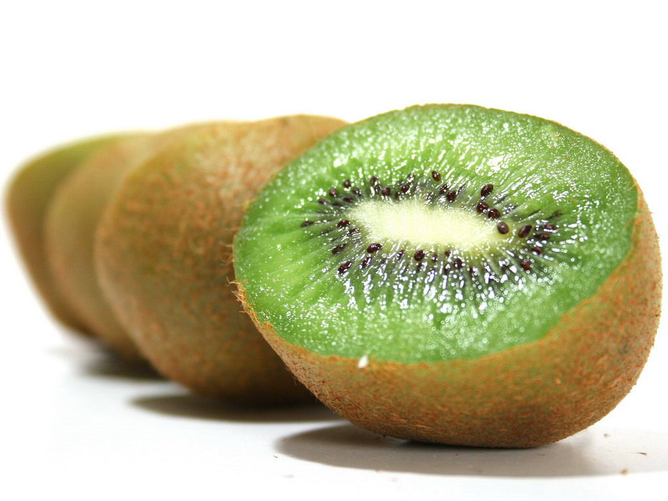
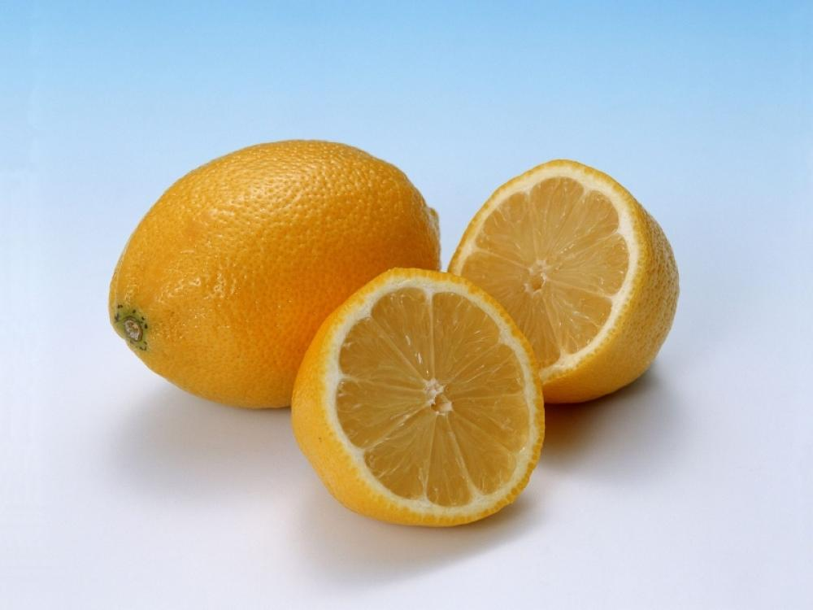
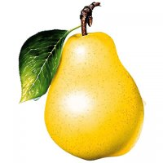
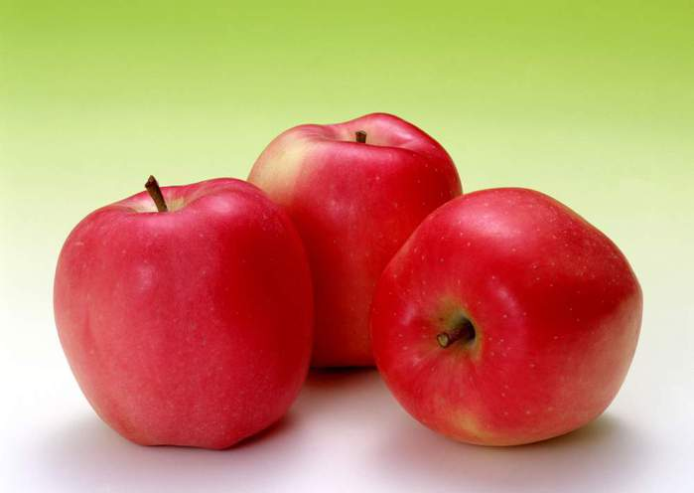
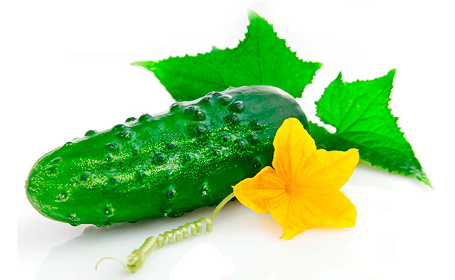
после ответа детей нажимай на нужный прямоугольник
чеснок
морковь
огурец
груша
яблоко
банан
апельсин
лимон
киви
лук
«Узнай по вкусу, по запаху»

Slide 11
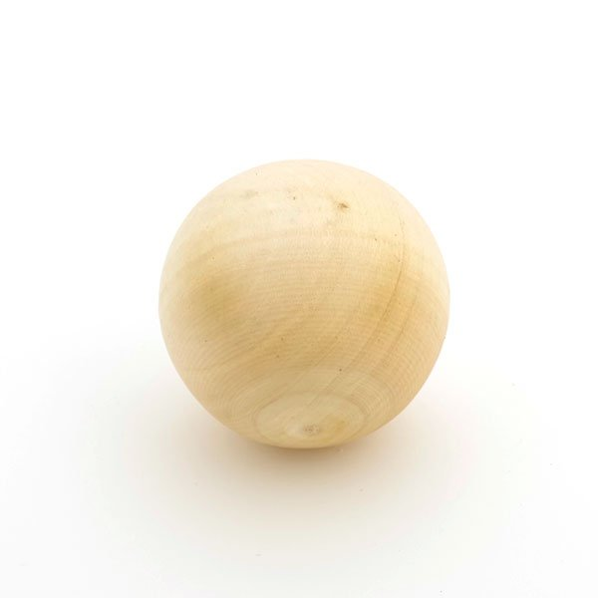
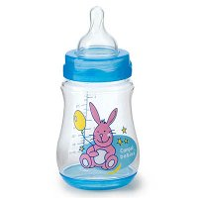
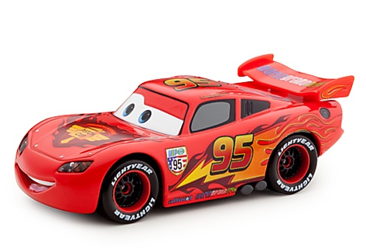
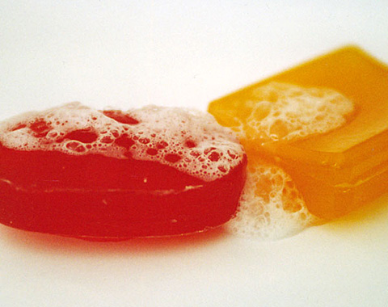
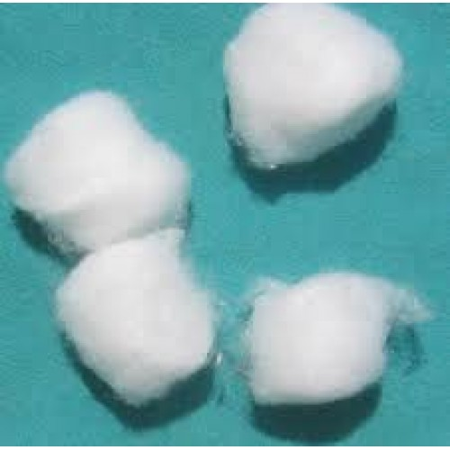
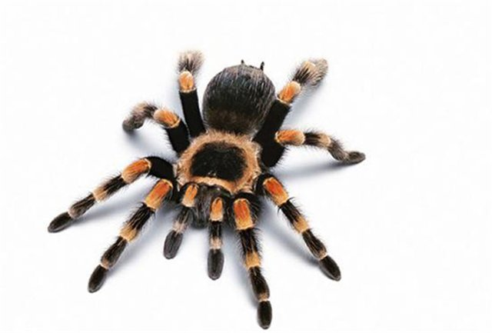
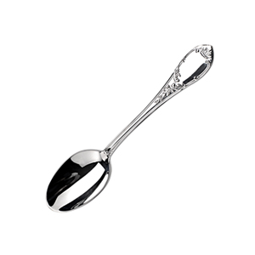
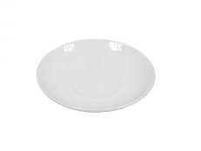
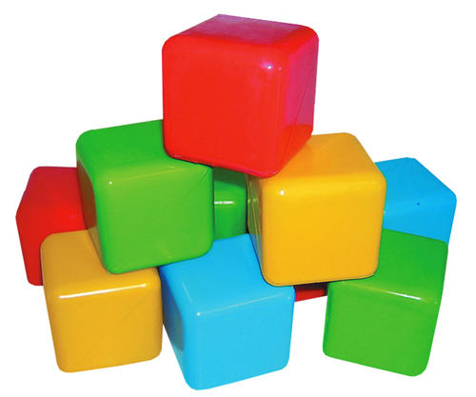
«Угадай на ощупь»
банан
чашка
блюдце
шар
ложка
машинка
паук
рыбка
кубик
бутылочка
вата
мыло
после ответа детей нажимай на нужный круг

Slide 12
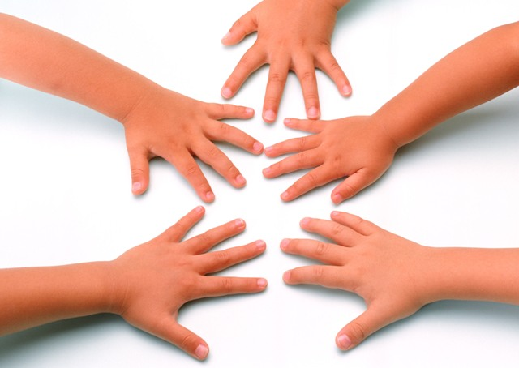

Slide 13
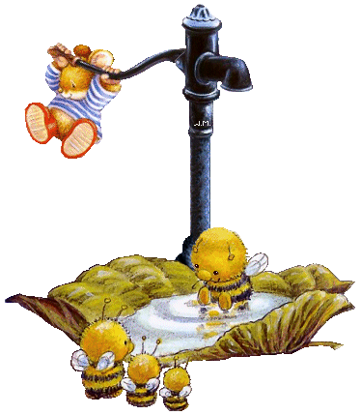
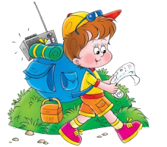
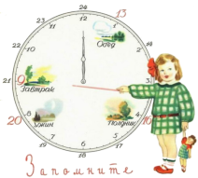
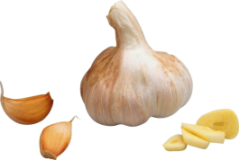
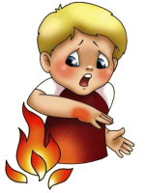
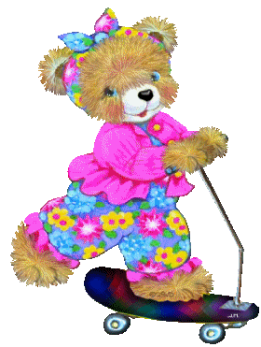
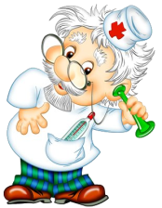
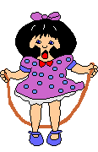
Кроссворд «Что всего важней на свете?»
ОТВЕТ
З
У
Б
Ы
С
Е
Р
Д
Ц
Е
О
Ж
О
Г
Т
У
Р
И
С
Т
Ч
Е
С
Н
О
К
В
О
Д
А
Меня пьют,
меня льют,
всем нужна я,
кто я такая?
Разгрызёшь стальные трубы,
если часто чистишь…
Травма, которую может
получить человек при
неосторожном
обращении с огнём
Любит по лесу гулять,
в палатке спать и
костёр разжигать
Маленький, горький,
луку брат
Распорядок дел
в течении дня
Ь
Не часы,
а тикает
Р
Е
Ж
И
М
Нажимай на яблоко - появится ?, после ответа детей еще раз – ответ

Slide 14
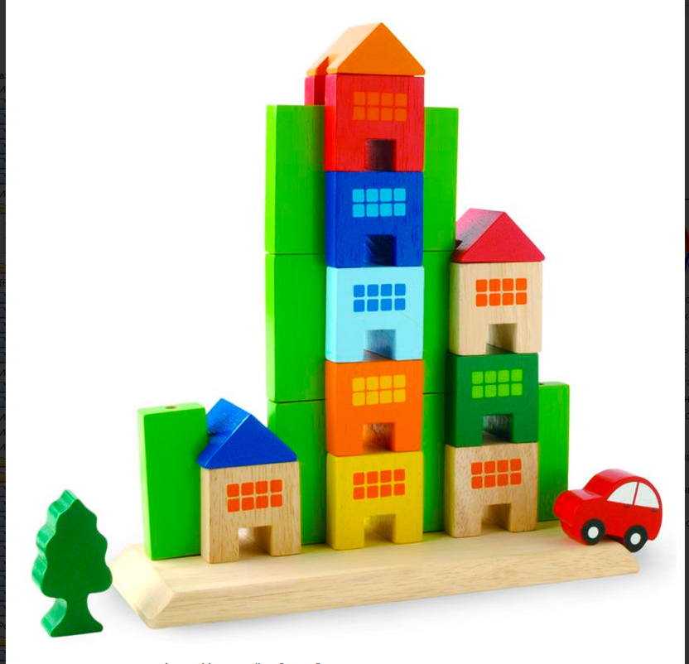
«Построим дом для
Джовани»
Хорошо, а теперь…
Дружно кубики берем и по кругу их несём,
Кубик, захватив стопами другу справа отдаем

Slide 15
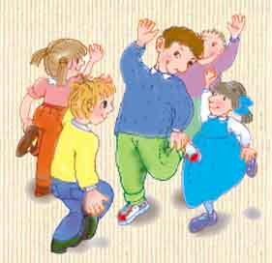
Танец веселый наш - лавата
Дружно танцуем мы – тра-та-та, тра-та-та!
Танец веселый наш – это лавата!
Мои ладошки хороши, а у соседа лучше!
Дружно танцуем мы – тра-та-та, тра-та-та!
Танец веселый наш – это лавата!
Мои плечи (локти, спинка….) хороши,
а у соседа лучше
!

